Slide 1
3d-d
3d-desktop
Wohlfart Simon, Kasper Sebastian, Bildstein Lukas

Slide 2
Inhalt
Was bisher geschah…
Projektmanagement
Was hat sich verändert?
Und jetzt?
Vorführung

Slide 3
Was bisher geschah…
Raycasts
Öffnen von Dateien
Bewegung
Blöcke texturiert
Ein Tisch
Custom Wallpapers
GUIs
Umbenennen
Verschieben
Löschen
Custom Crosshair
Ein Stuhl
Hilfemenü
Optionen

Slide 4
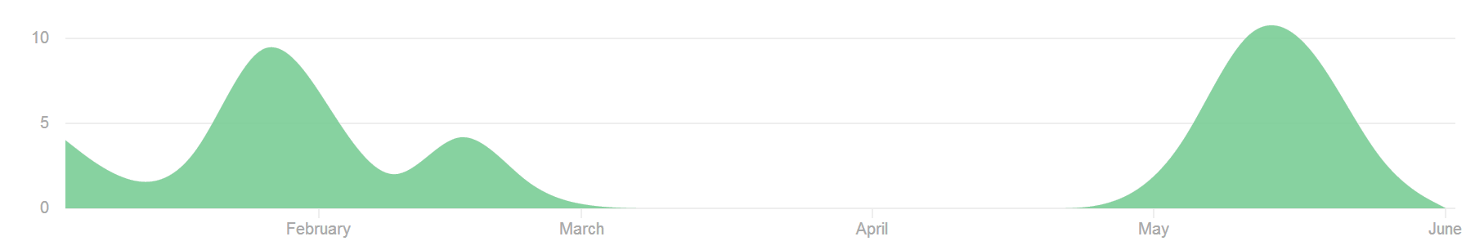
Projektmanagement
Commit-Activity
PMA-Zertifikat

Slide 5
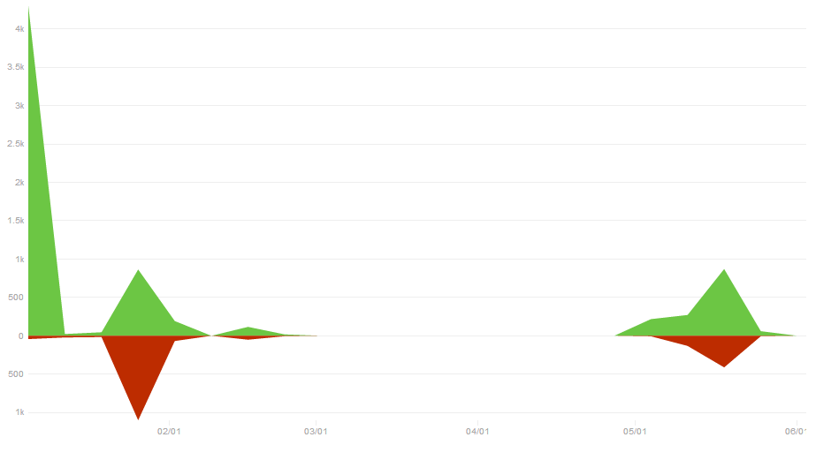
Projektmanagement
Code frequency
PMA-Zertifikat

Slide 6
Was hat sich verändert?
Bugs ohne Ende wurden behoben
GUIs hinzugefügt
Crosshair kann bearbeitet werden
Wallpapers können ausgewählt werden
Umbenennen, Verschieben, Löschen (in Verbindung mit Desktop)
Verschiedene Objekte hinzugefügt
…

Slide 7
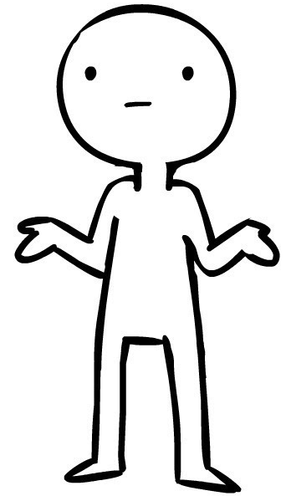
Und jetzt?

Slide 8
Vorführung

